Slide 1
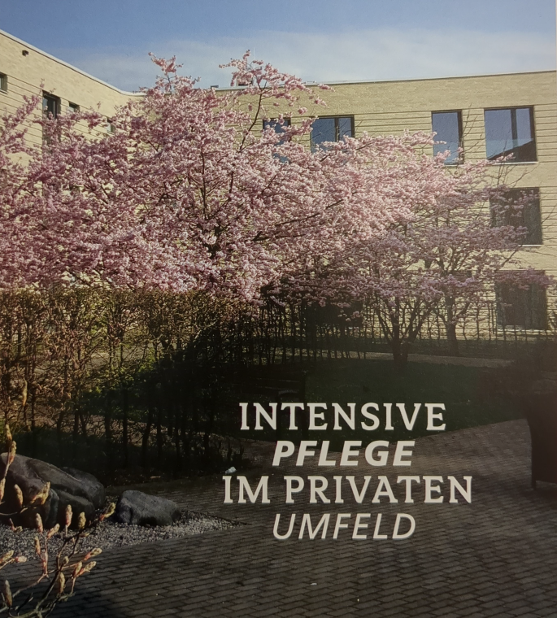
Haus Augustinus Stationäre Außerklinische Intensivpflege

Slide 2
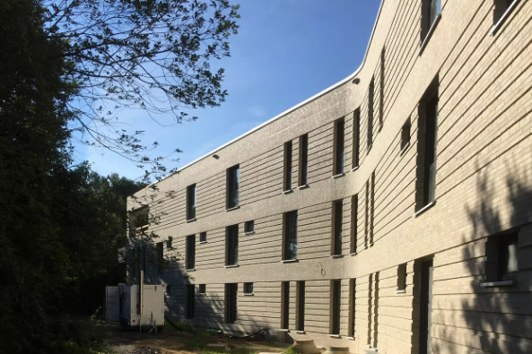
Haus Augustinus
18 bewohner/innen
Drei Identische Bereiche zu jeweils 6 Bewohner/innen
Alle Bereiche Ausgestattet mit Küchenbereich, Wohnbereich und Terrasse

Slide 3
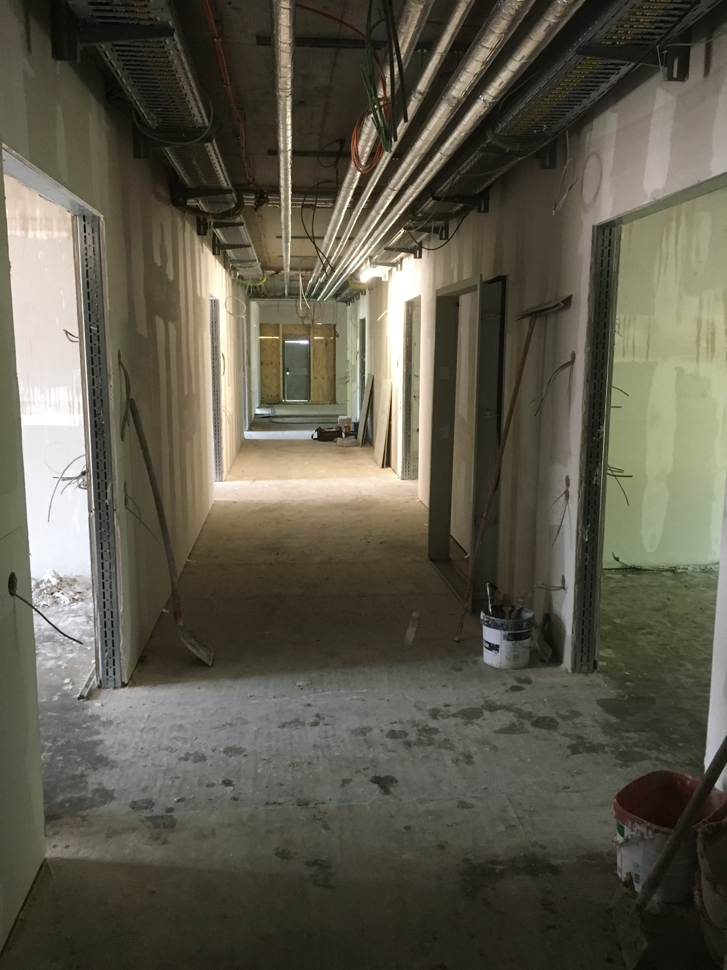
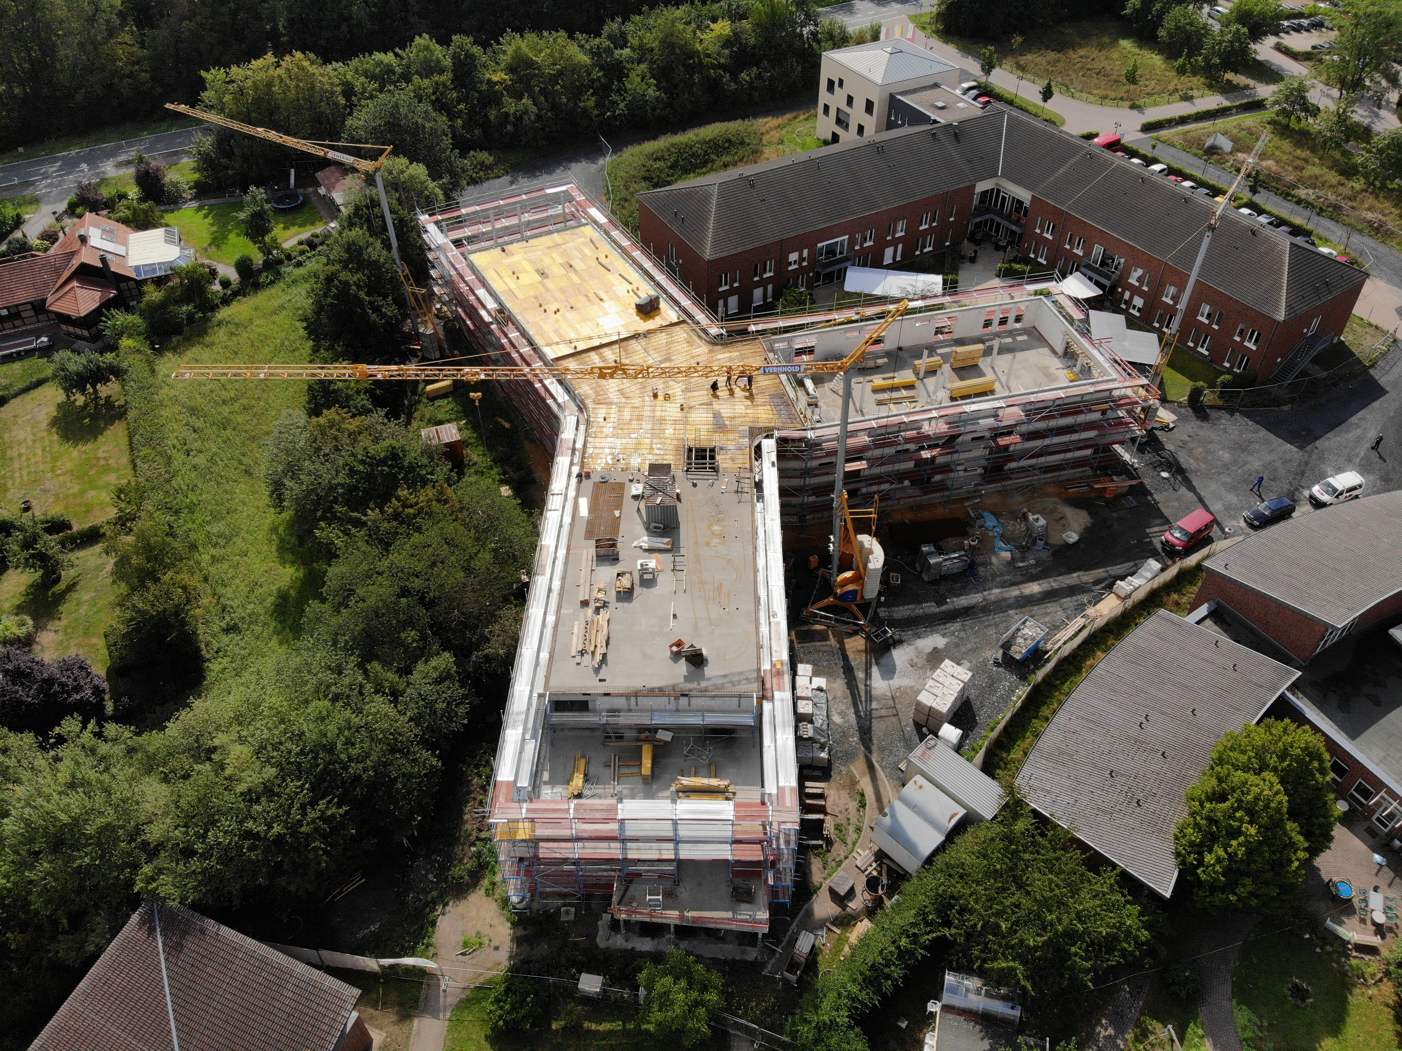
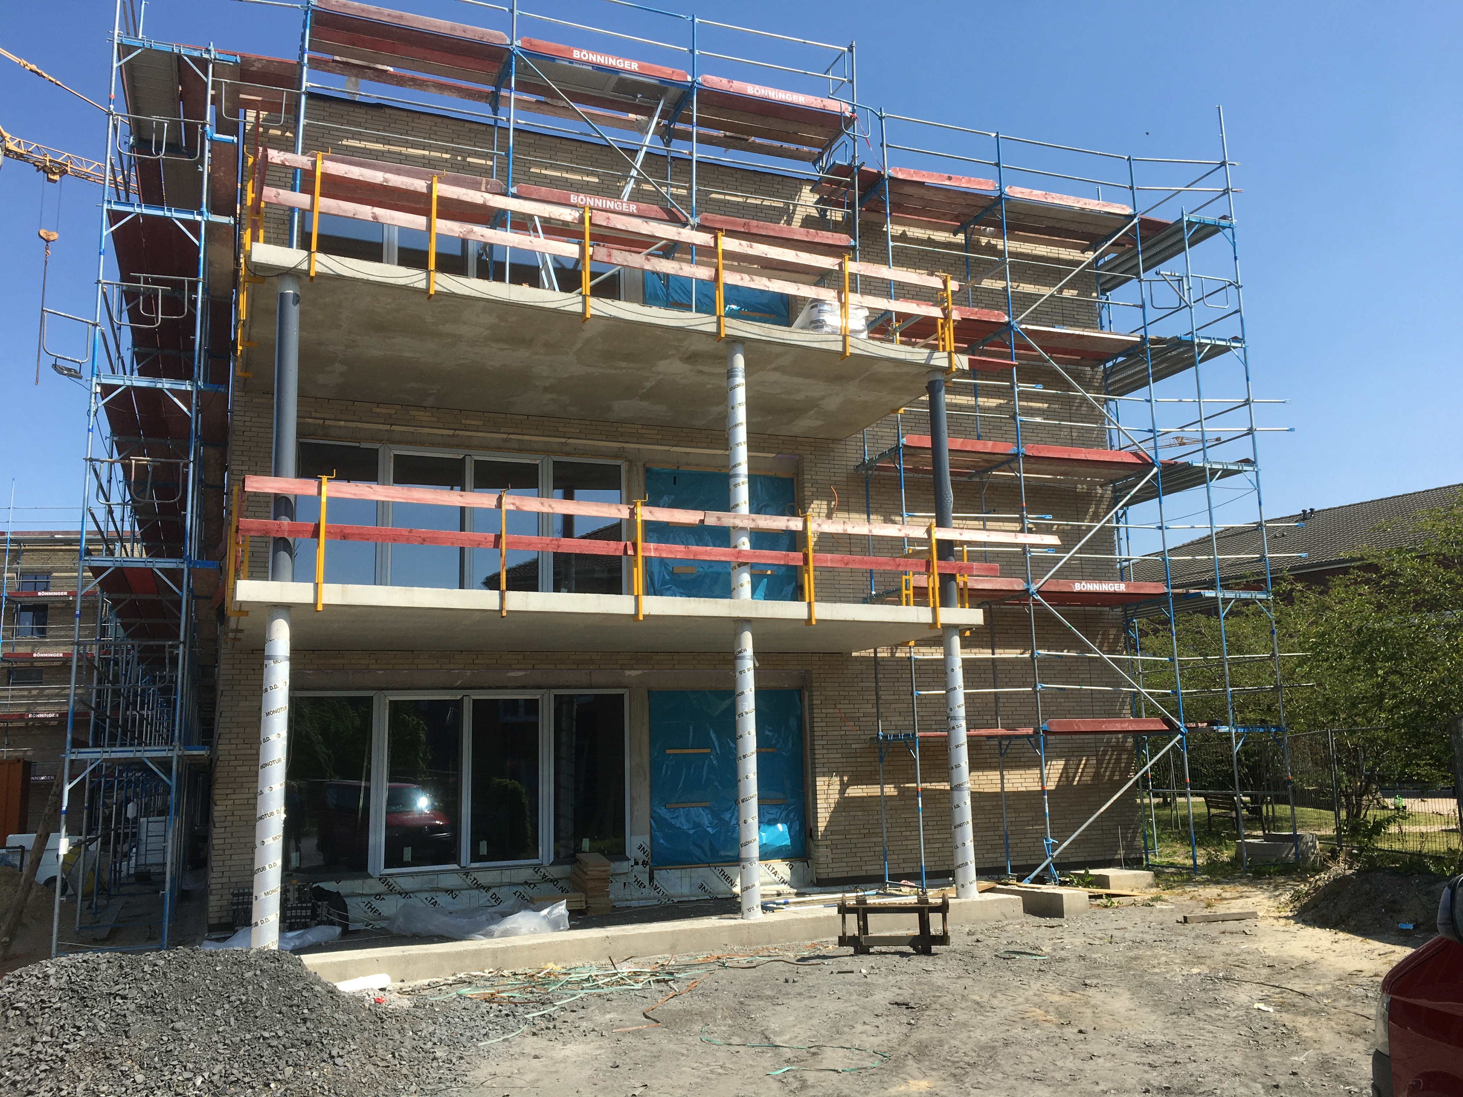
Haus Augustinus
2017 PlANUNG
2020 fertigstellung

Slide 4
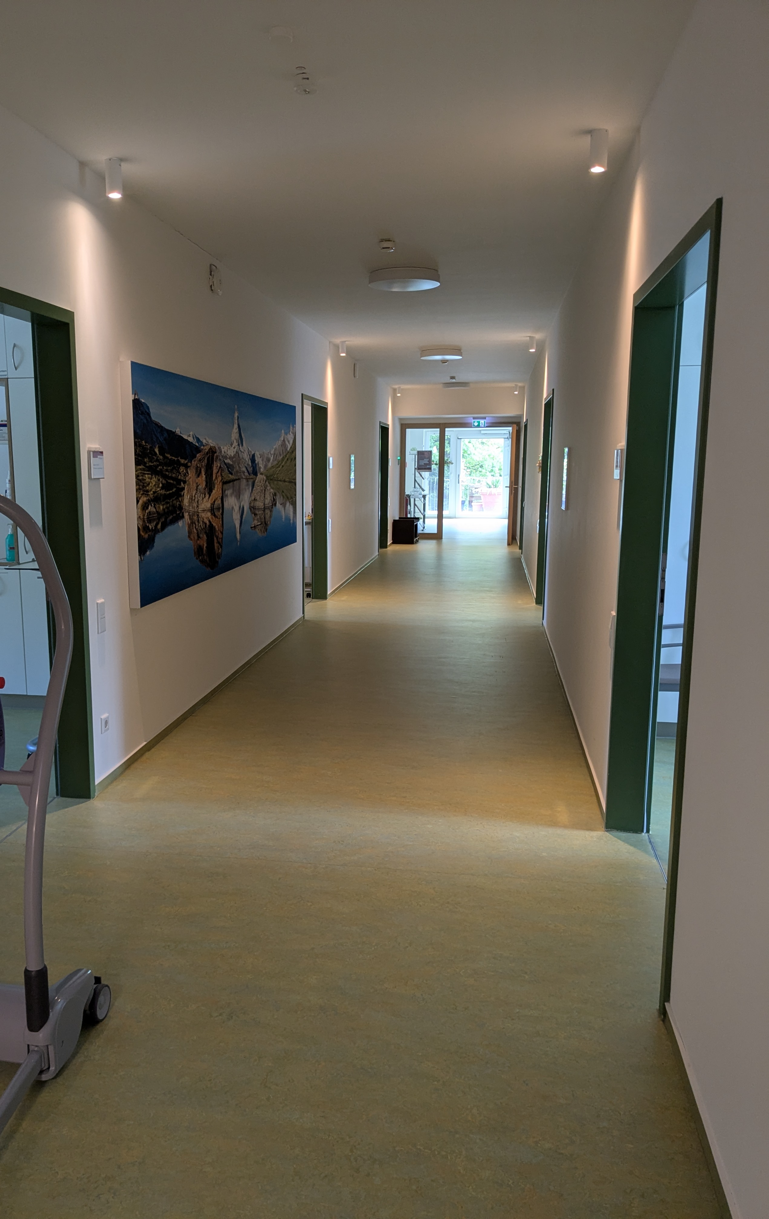
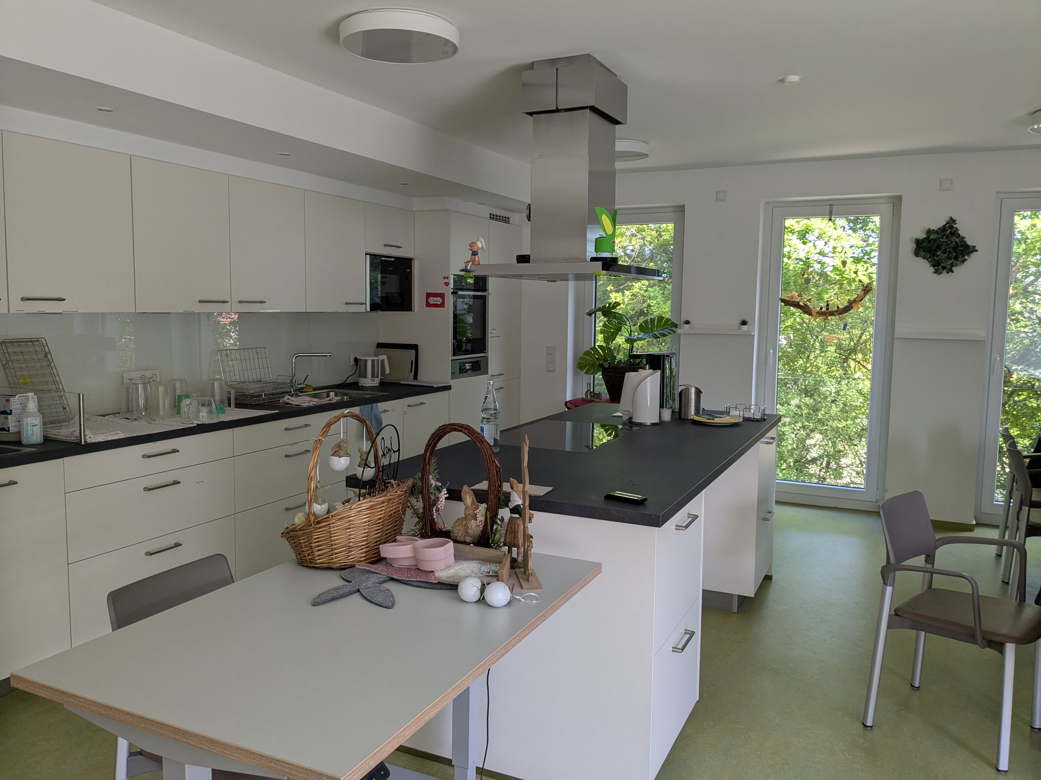
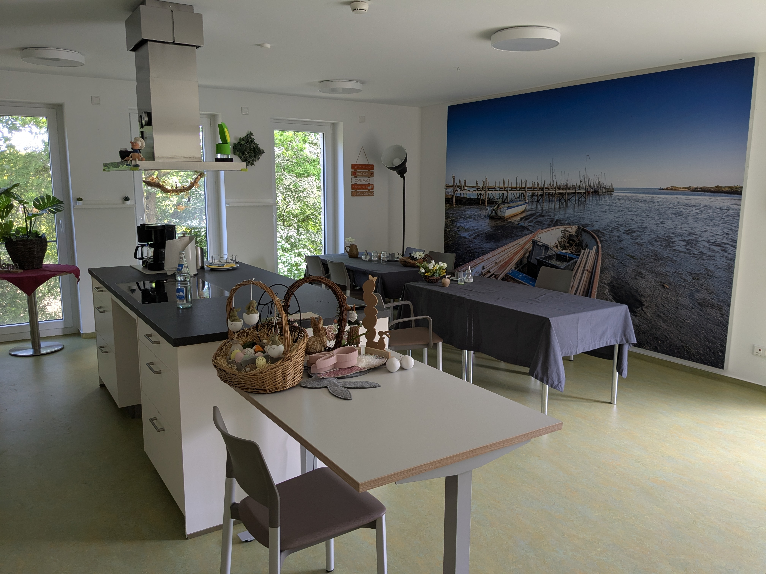
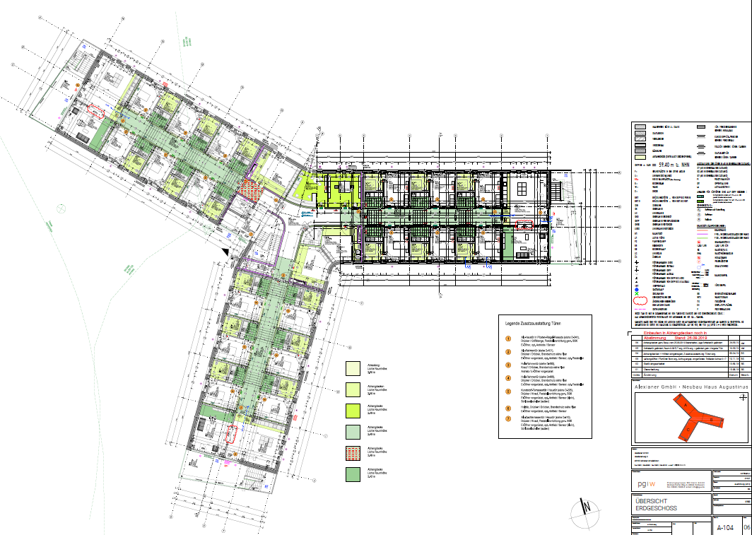
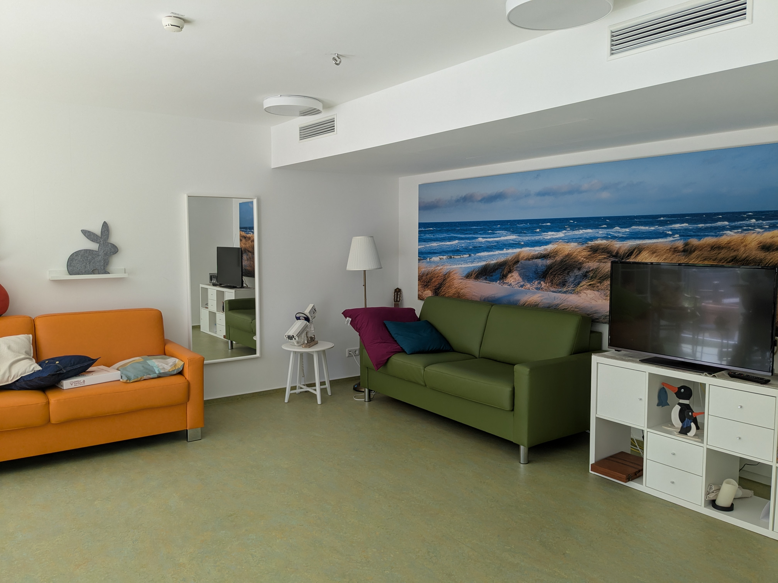
Flur
Küchenblock
Haus Augustinus
3 Flure zu 6 Bewohnern
Mit Küchen und Aufenthaltsbereichen
Aufenthalt
Wohnbereich

Slide 5
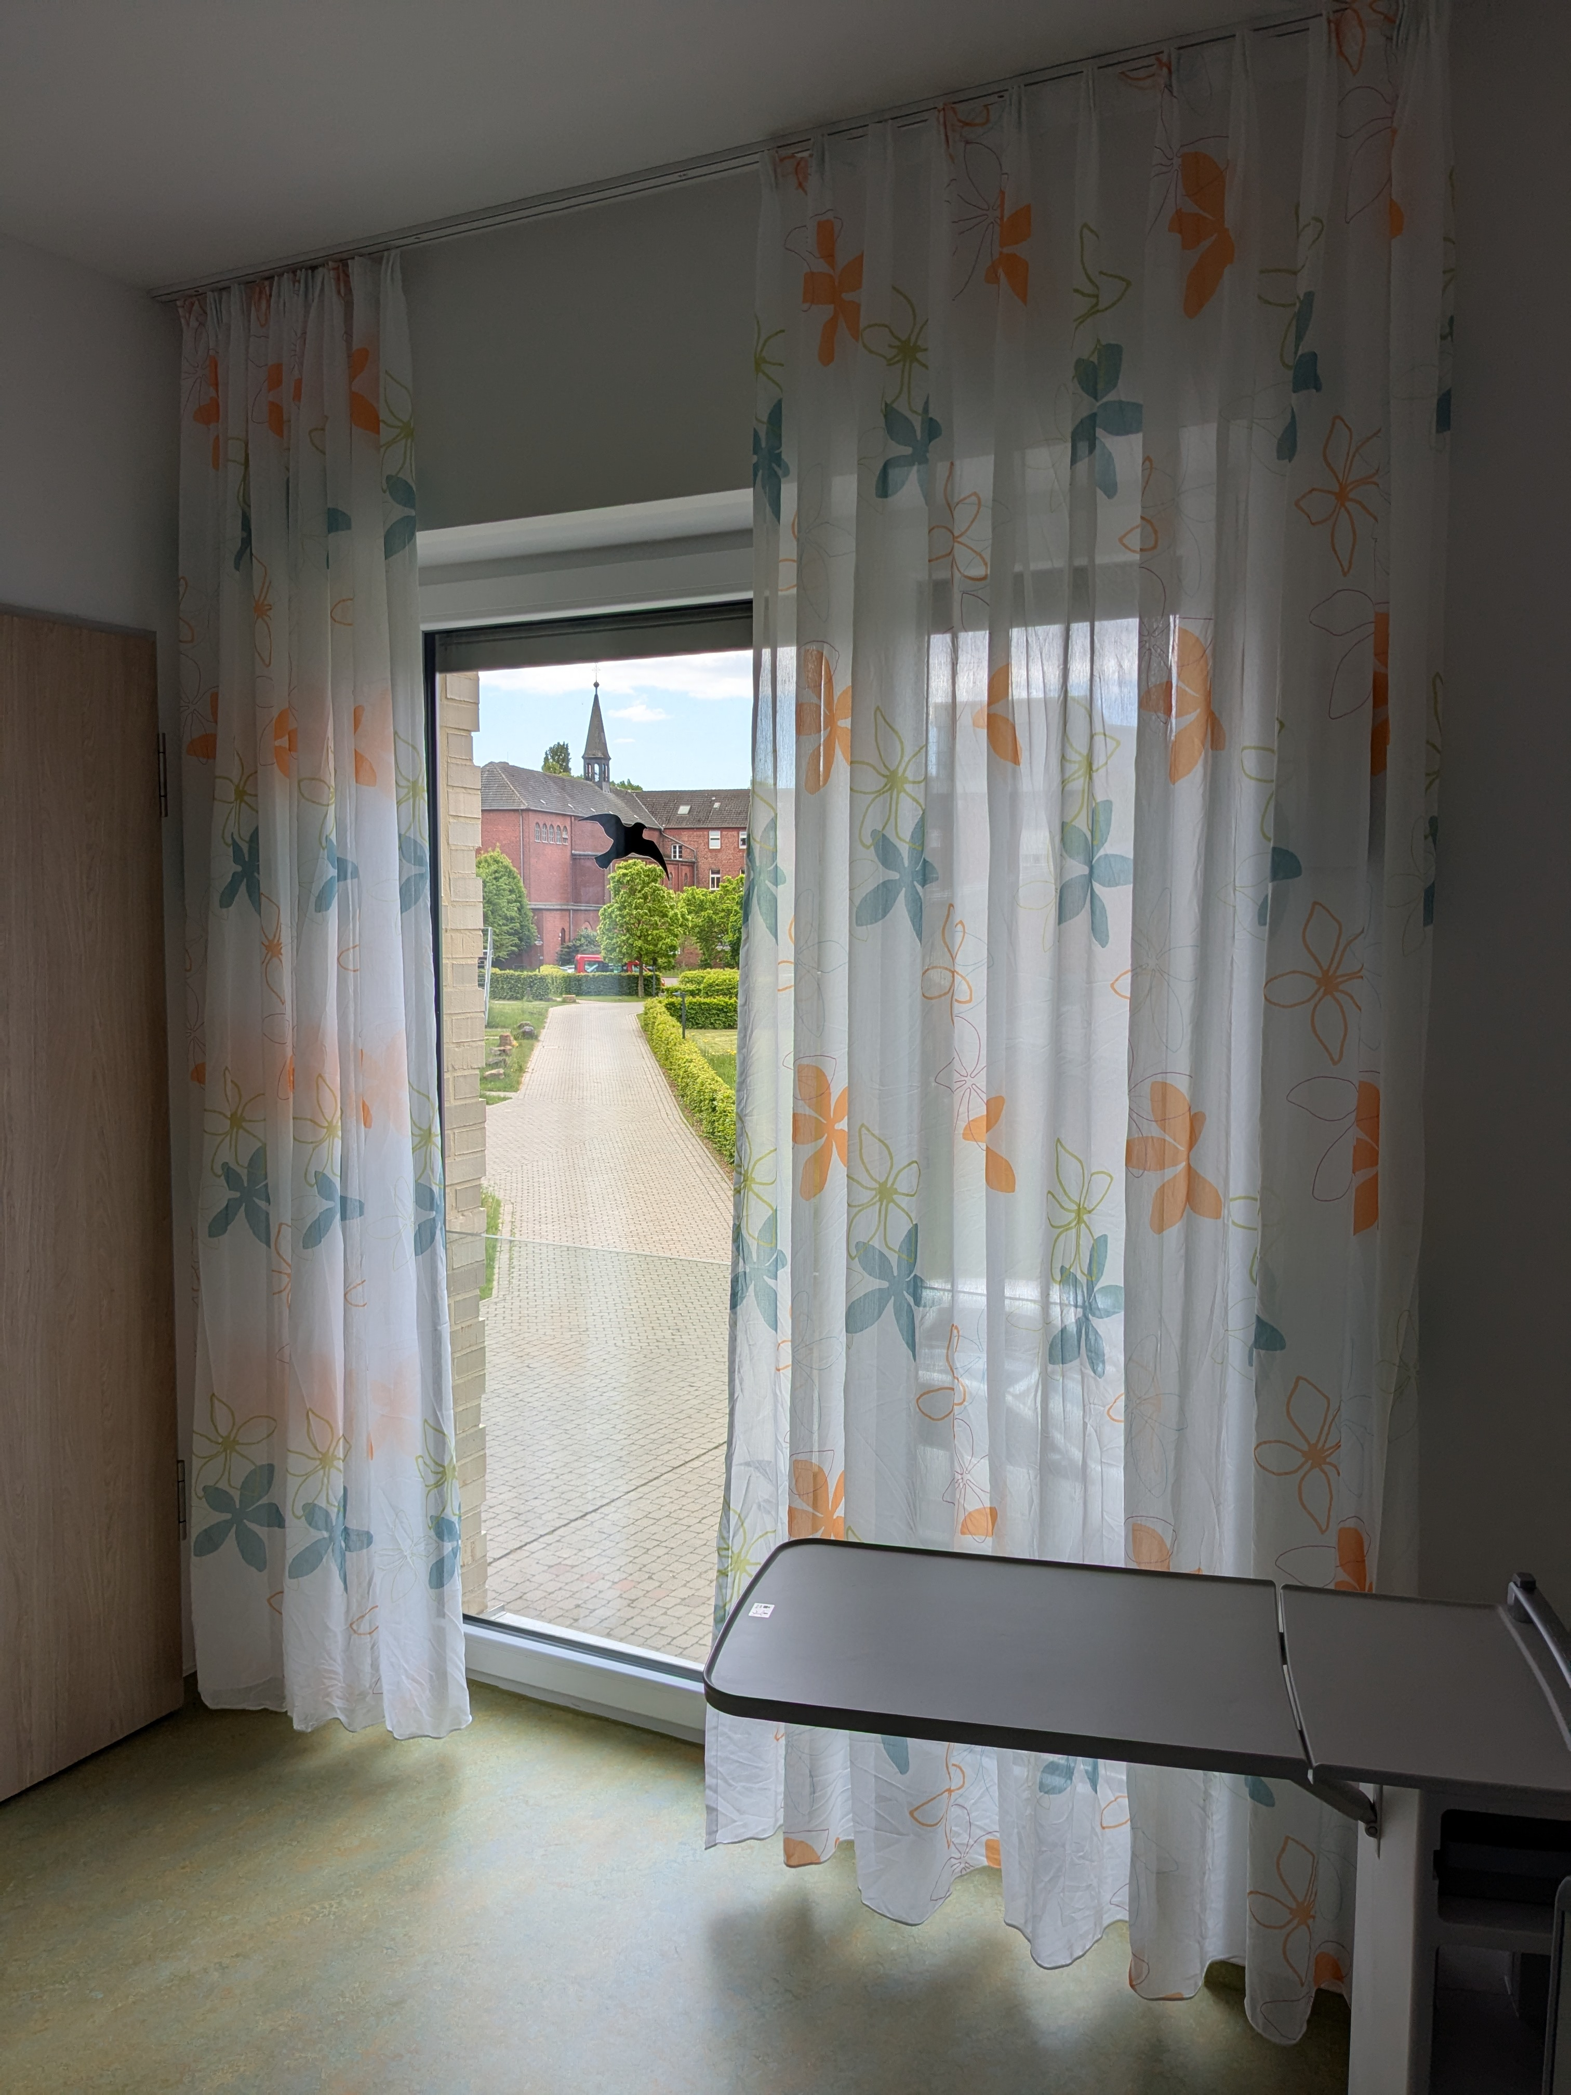
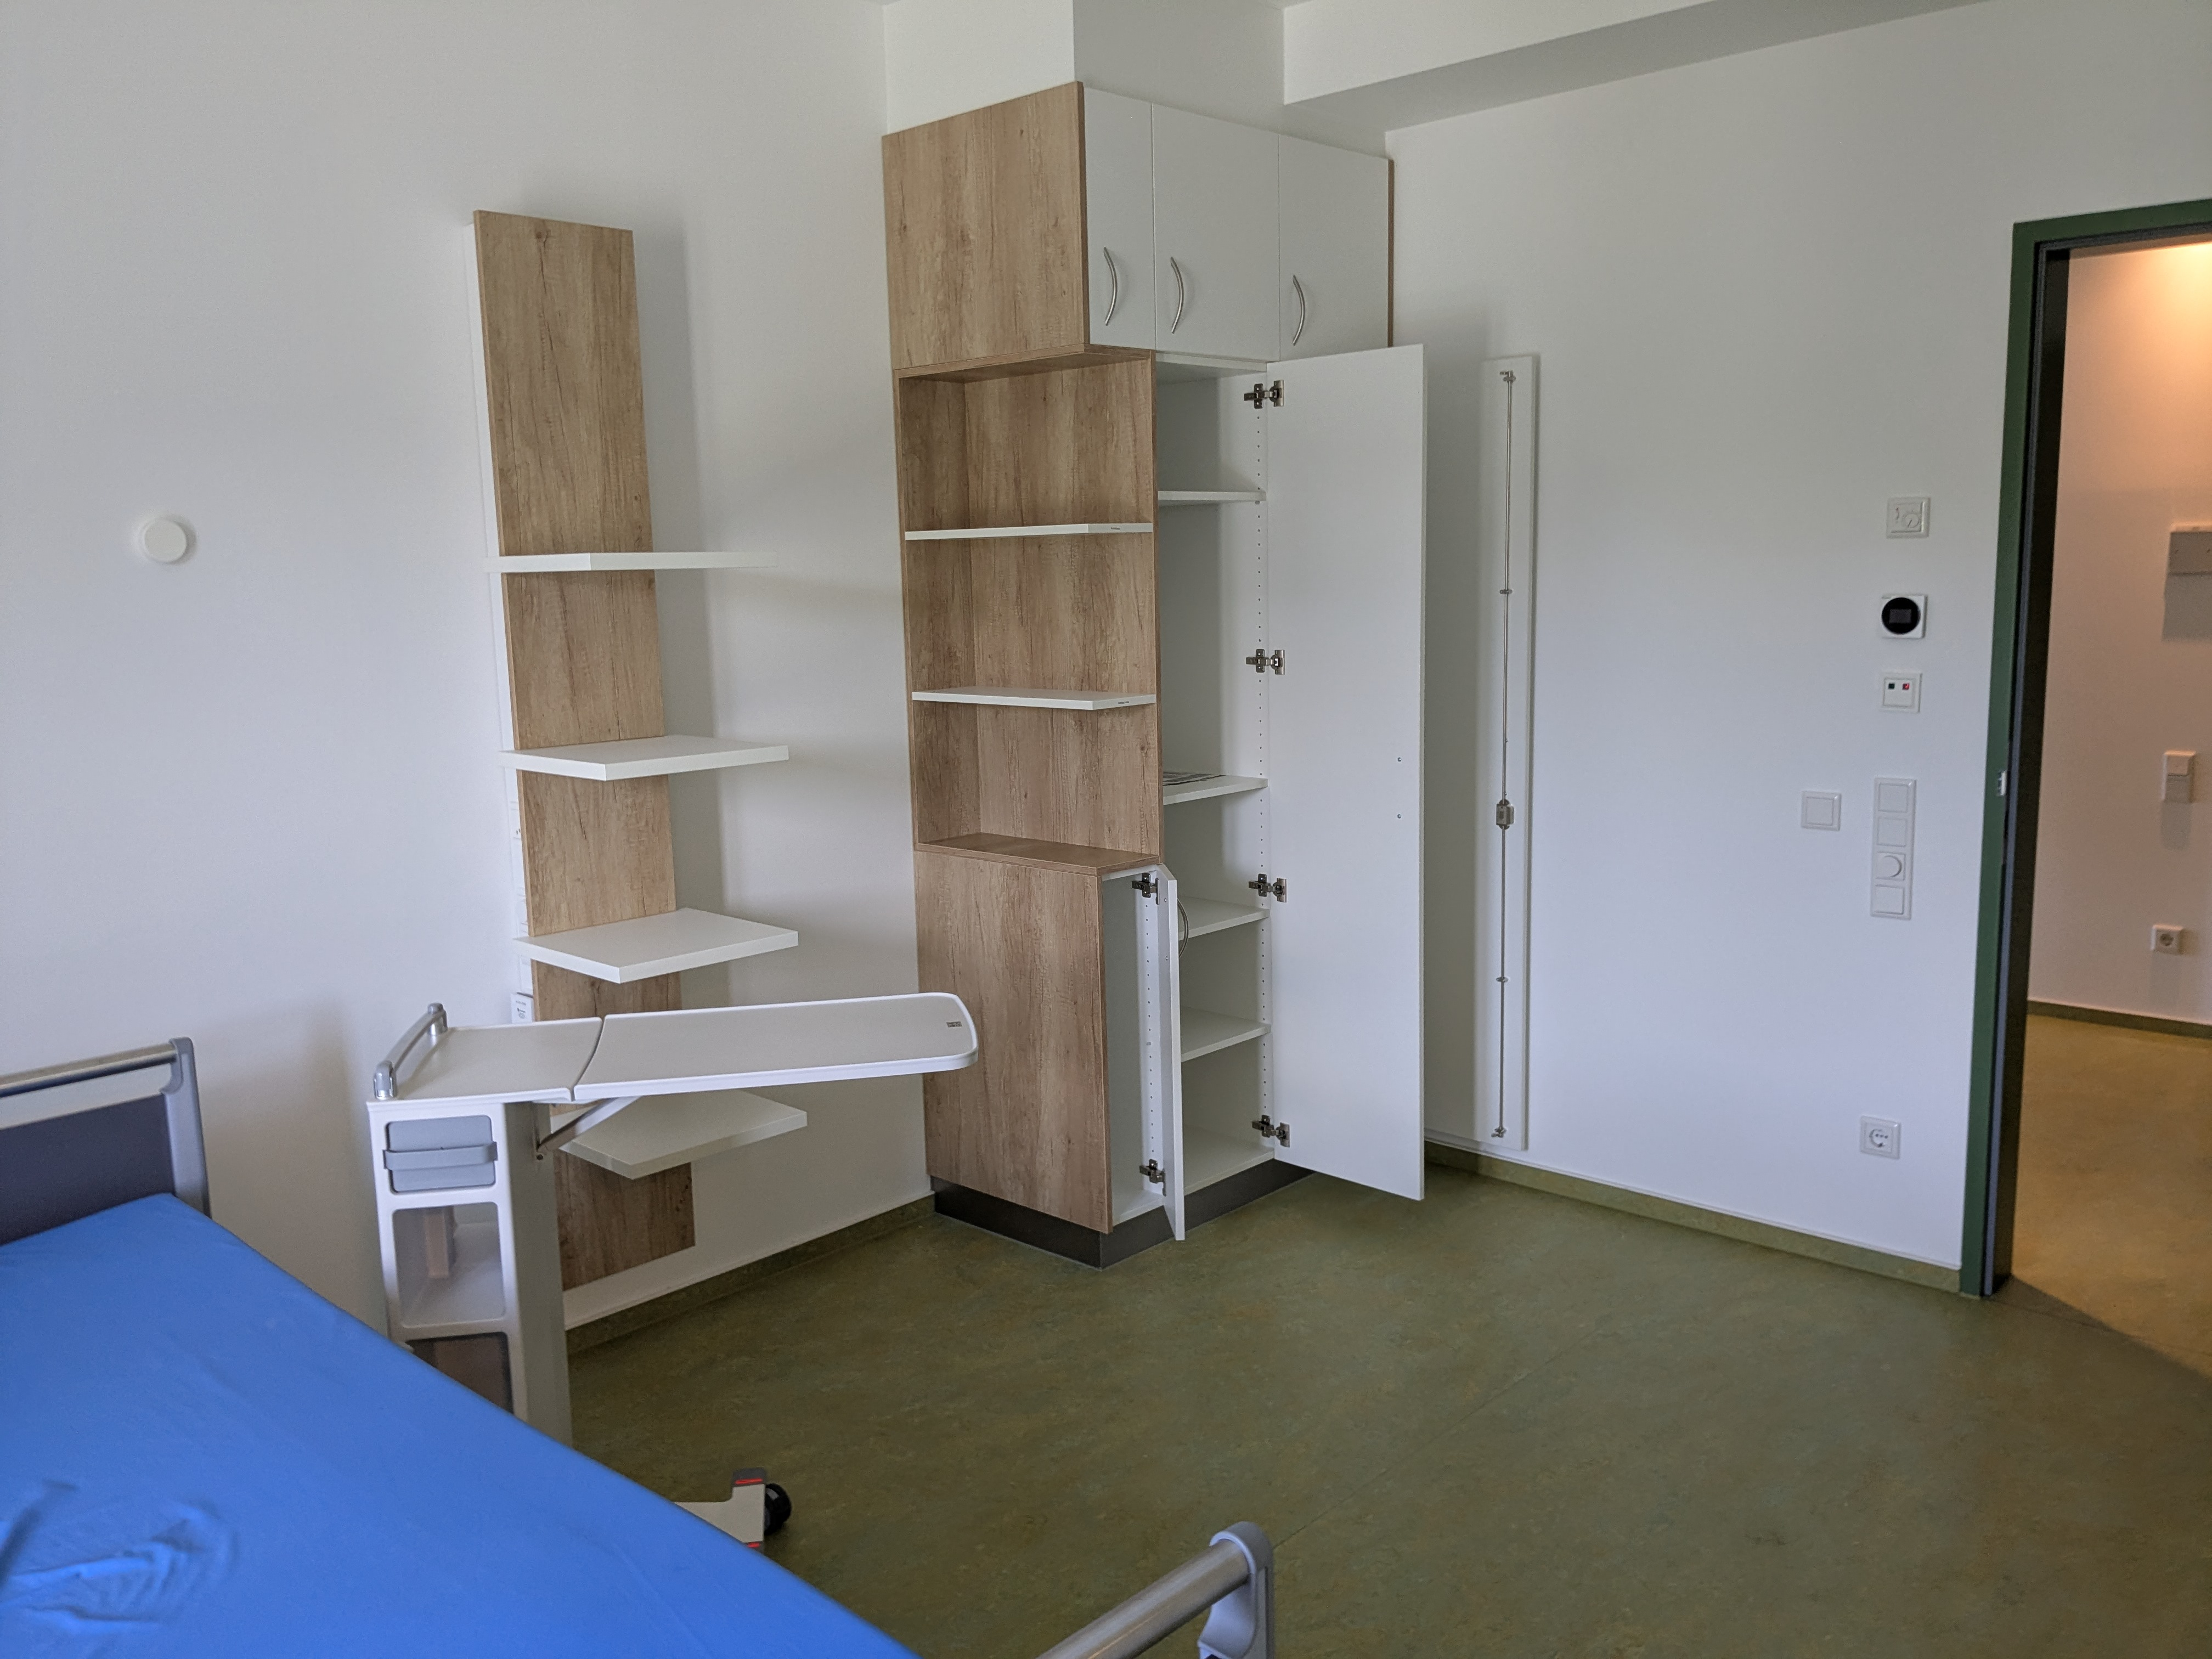
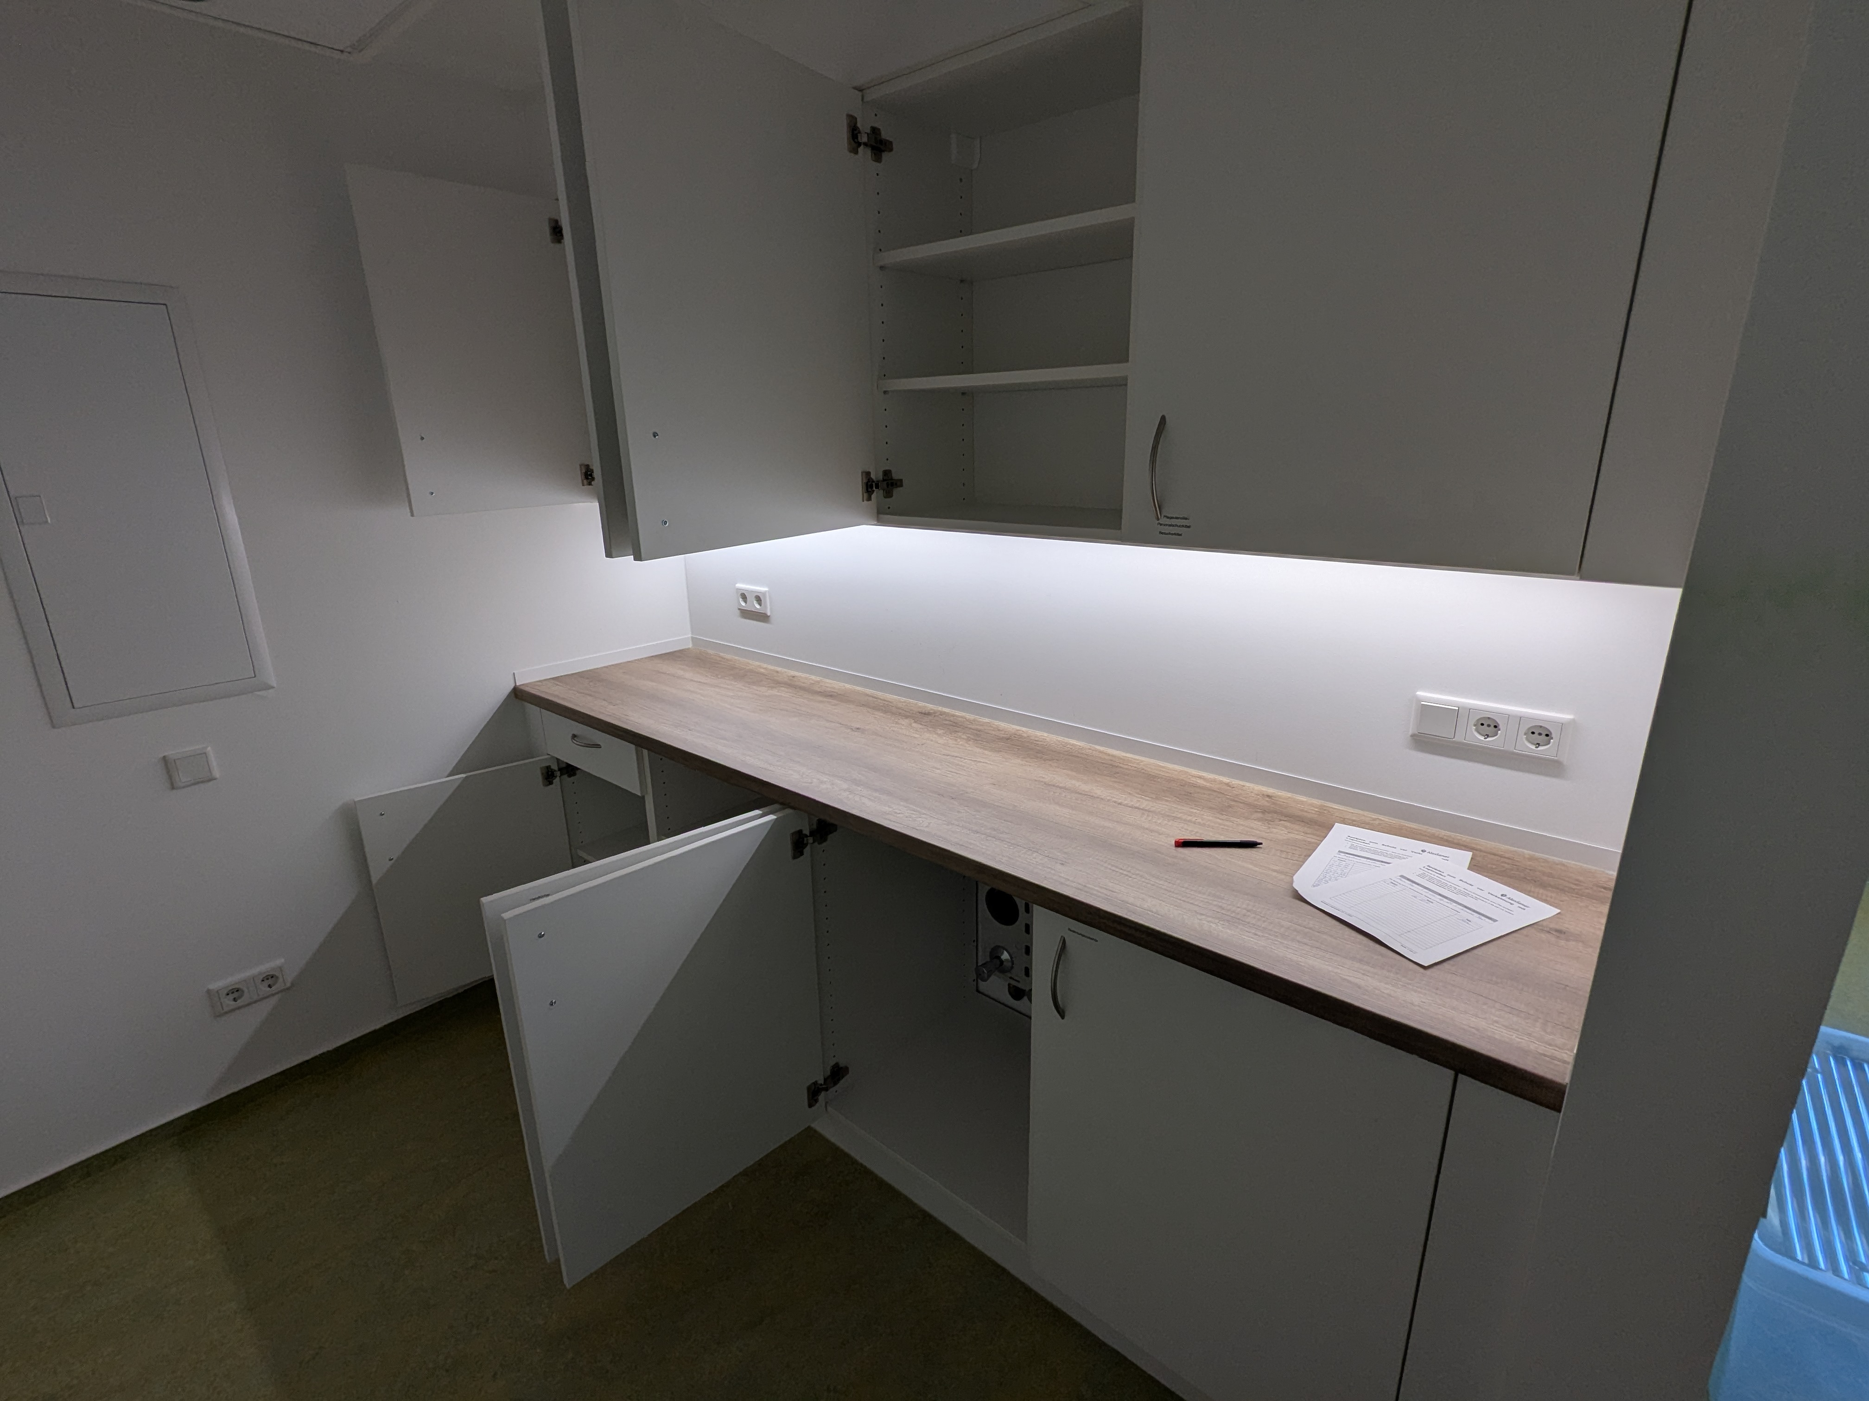
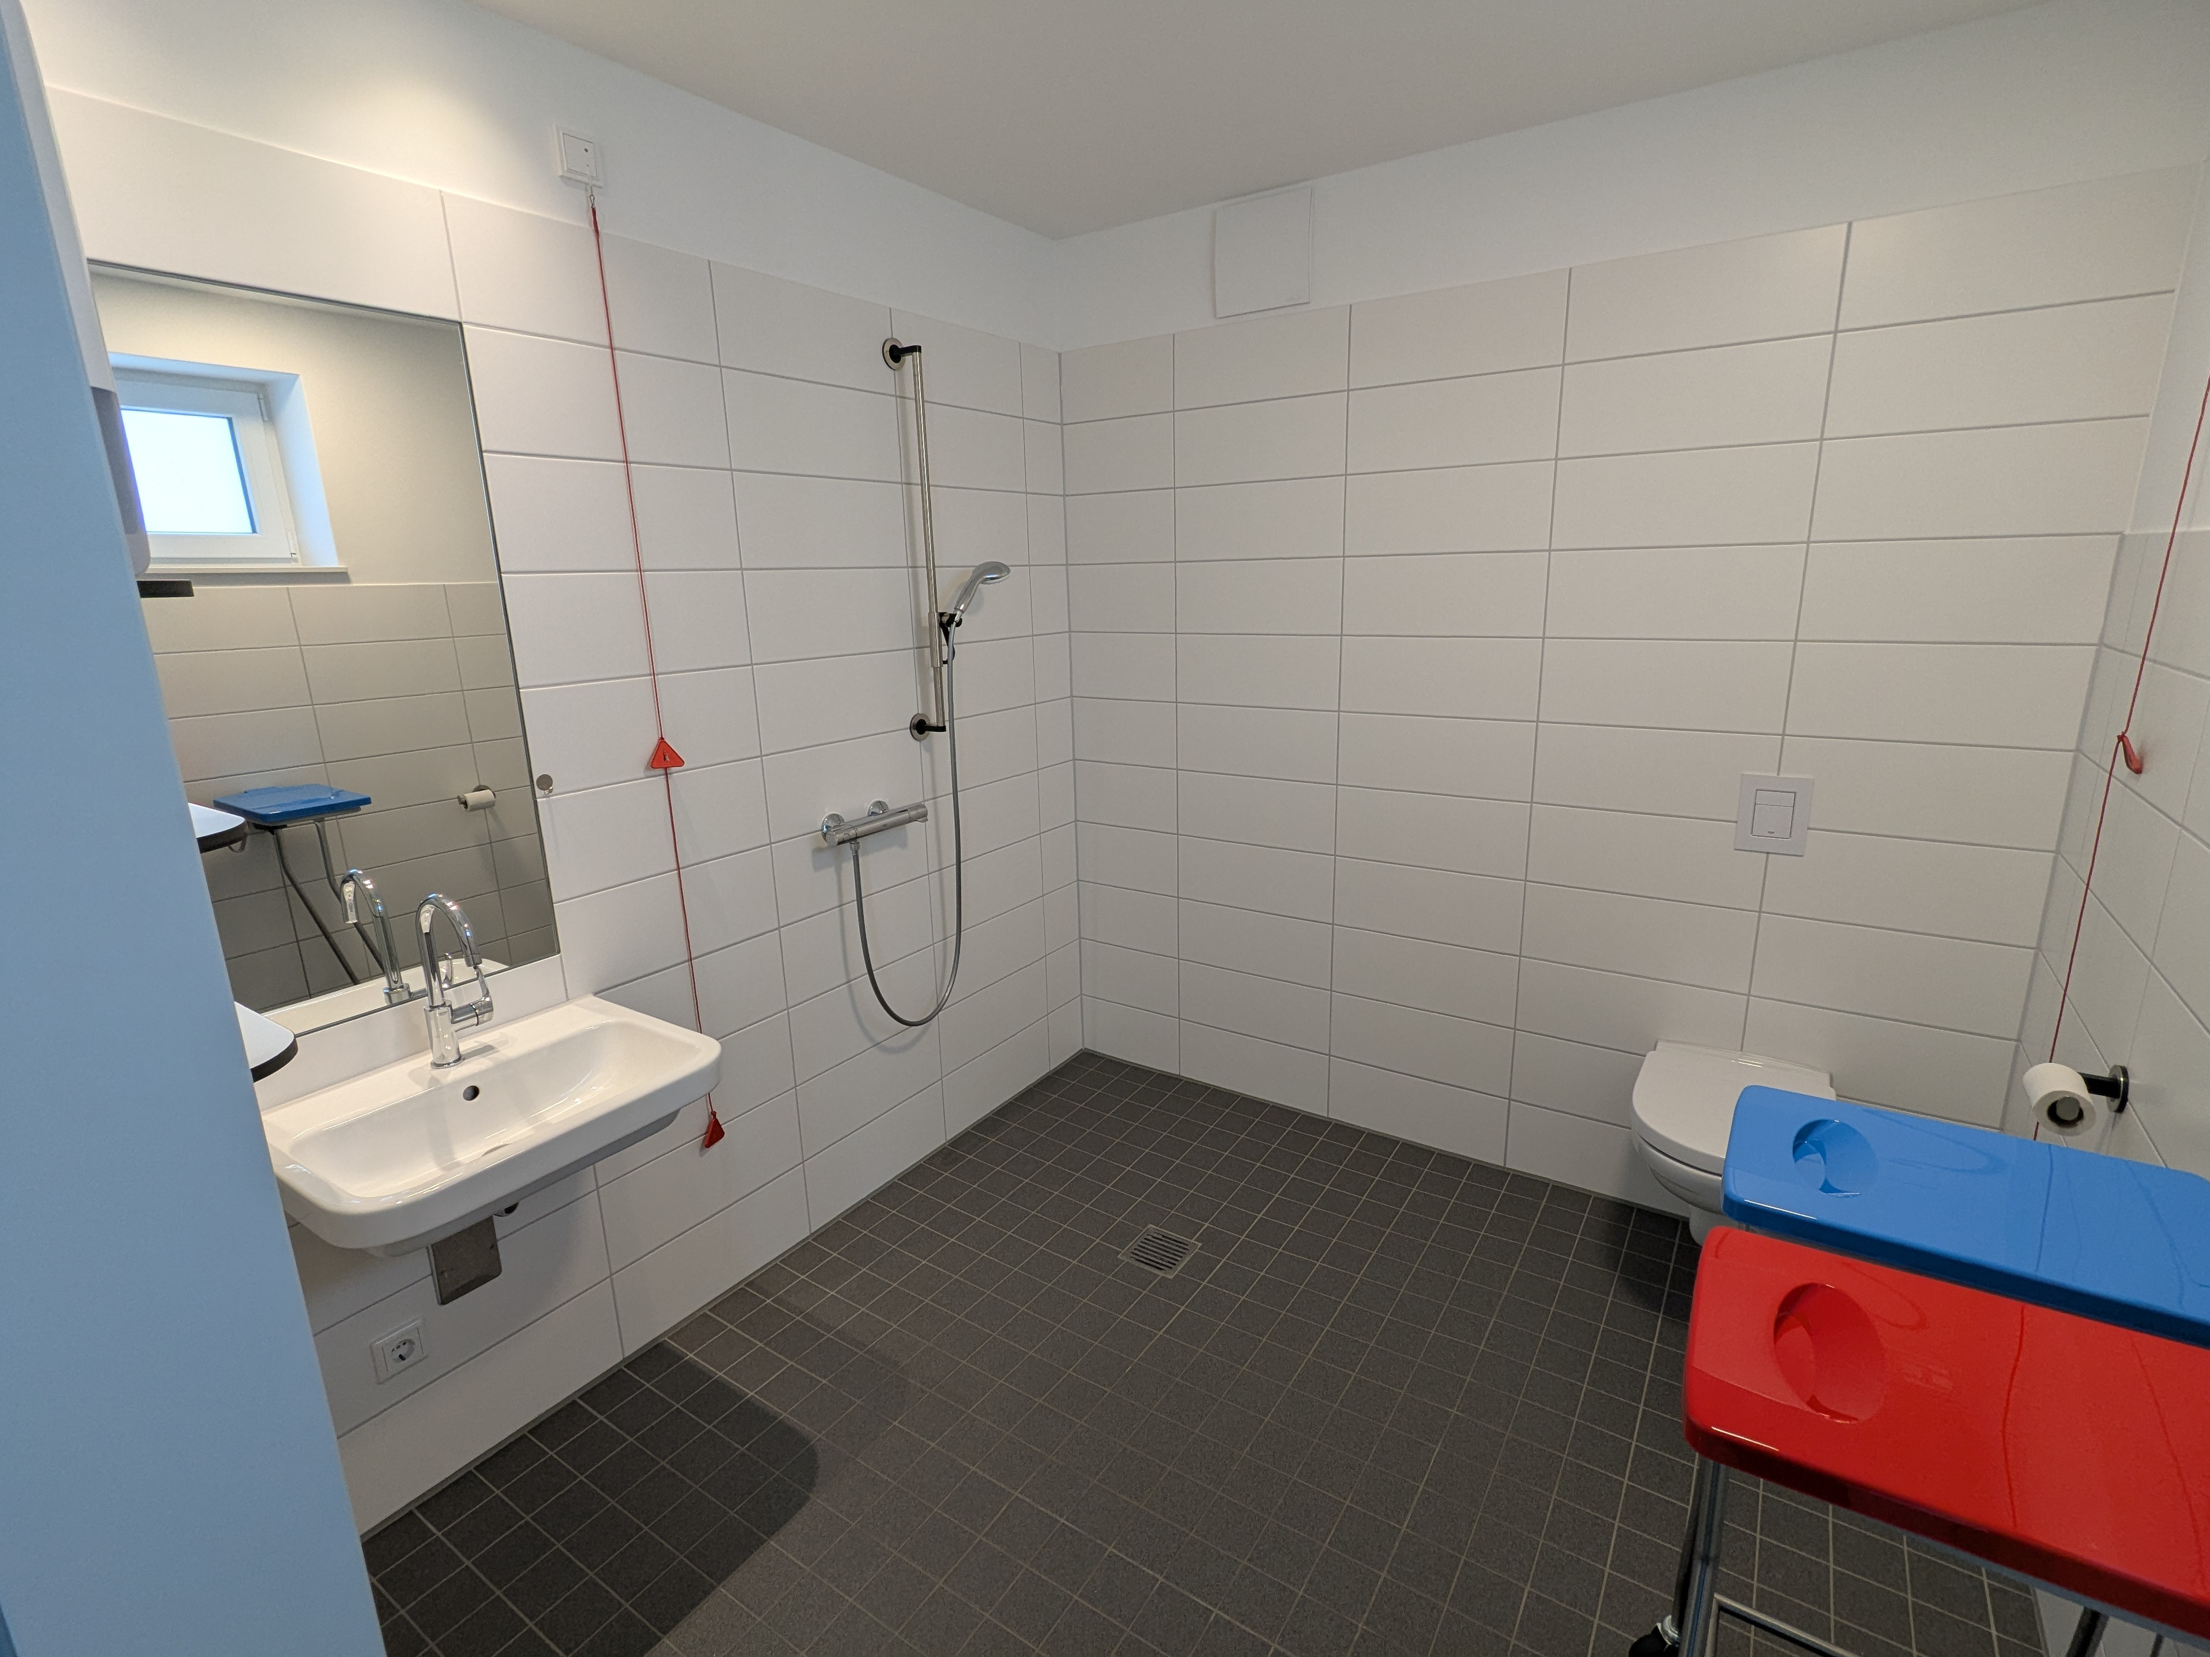
Appartement
6 Zimmer
Haus Augustinus
Bewohnerzimmer 16,6 qm
Abstellraum/Küche 5,4 qm
Bad 5,9 qm
Summe 27,9 qm
Küche Wohnbereich 45 qm
Wohnzimmer 30 qm
Flur Wohnbereich 45 qm
Summe p. Bew. (1 von 6) 47,9 qm
Anrichte/Abstellraum
Bad

Slide 6
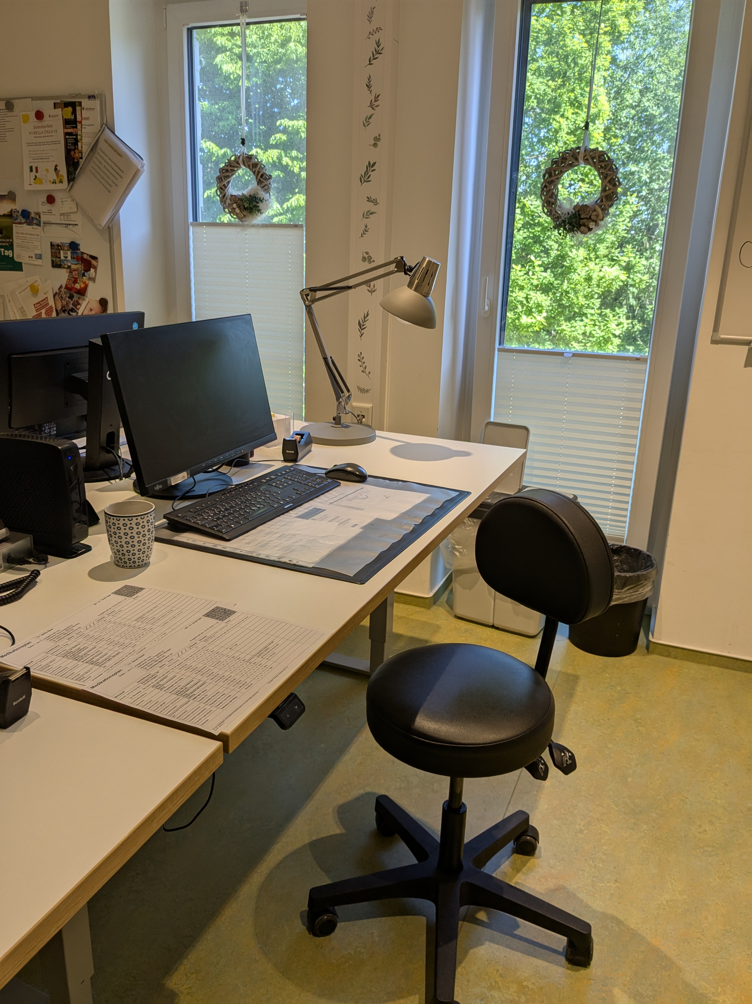
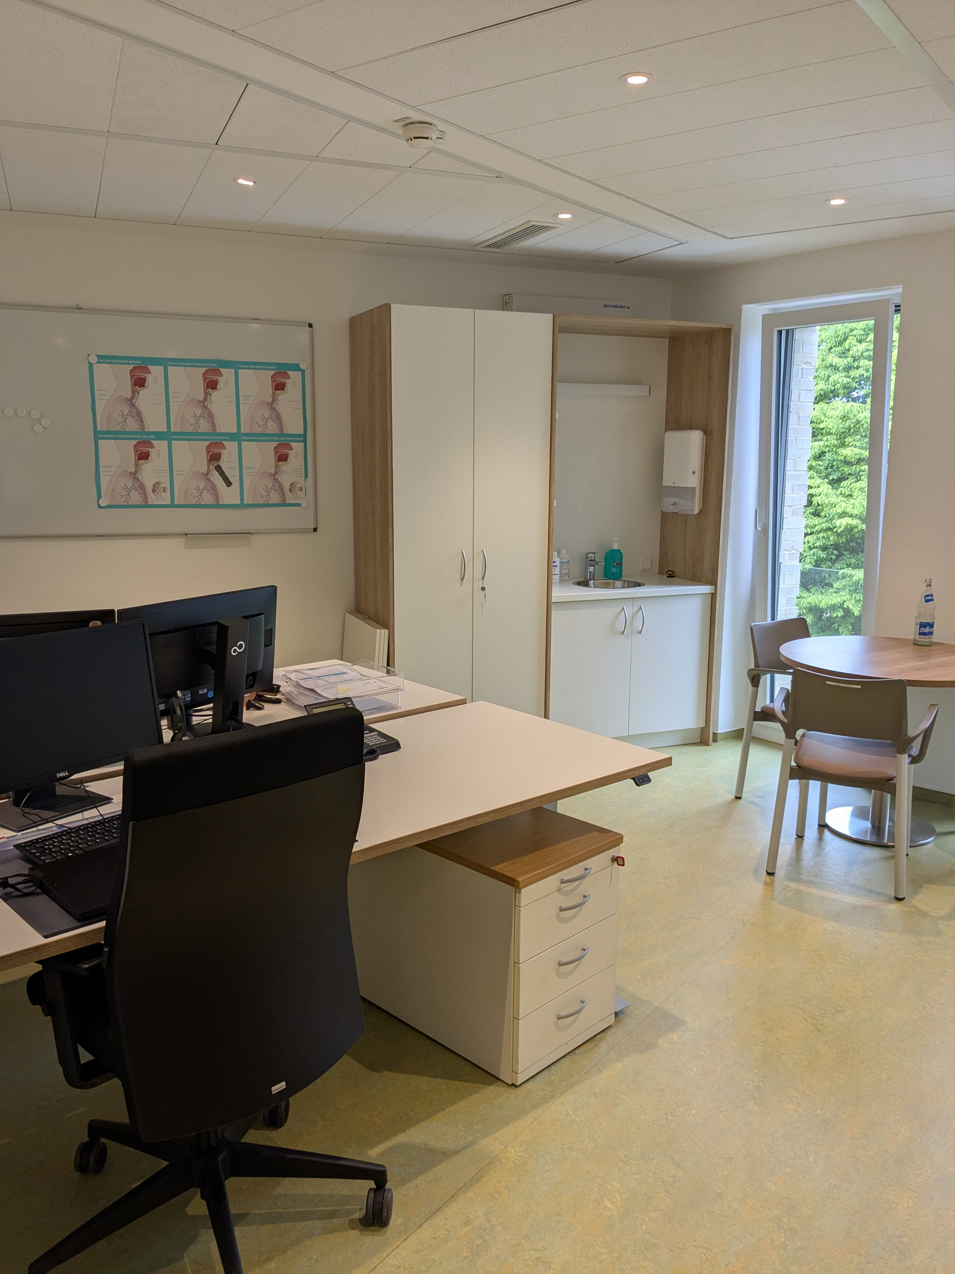
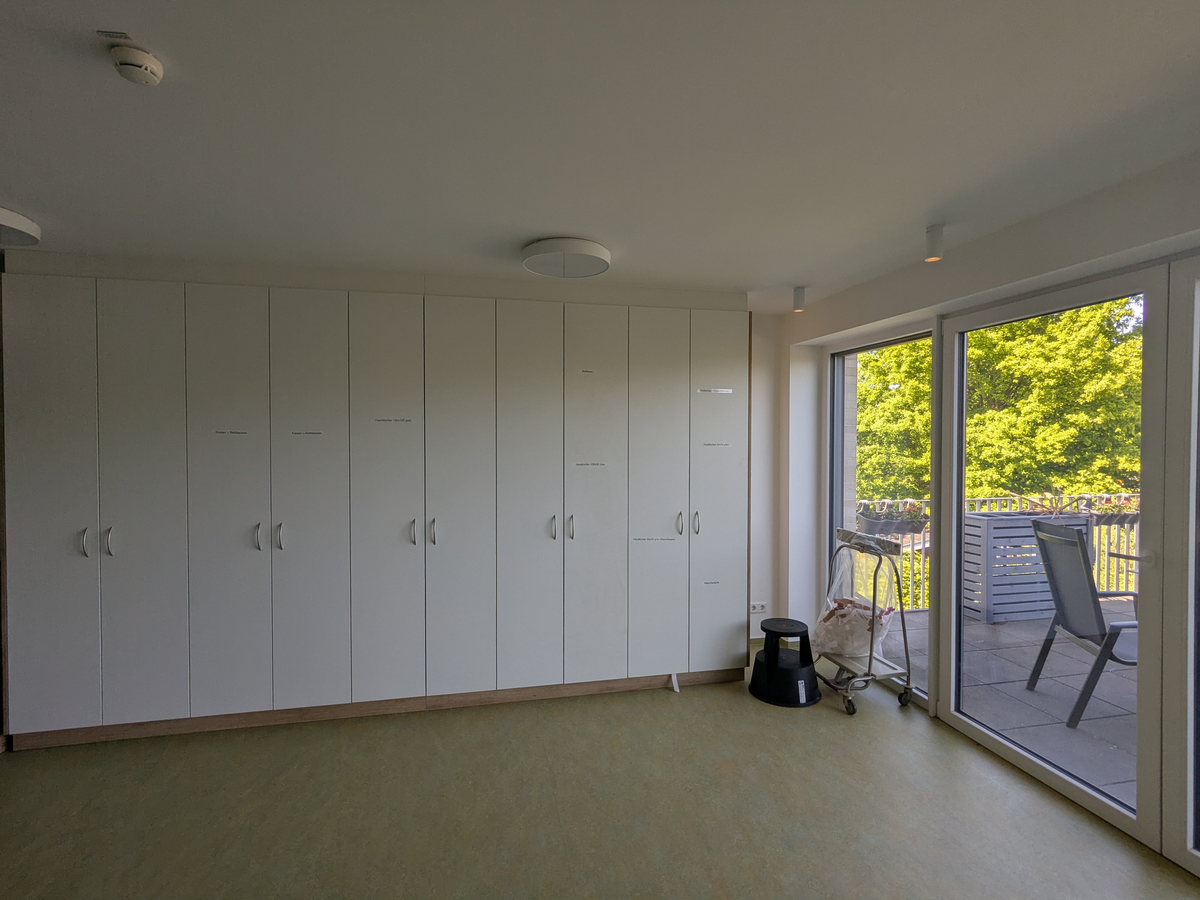
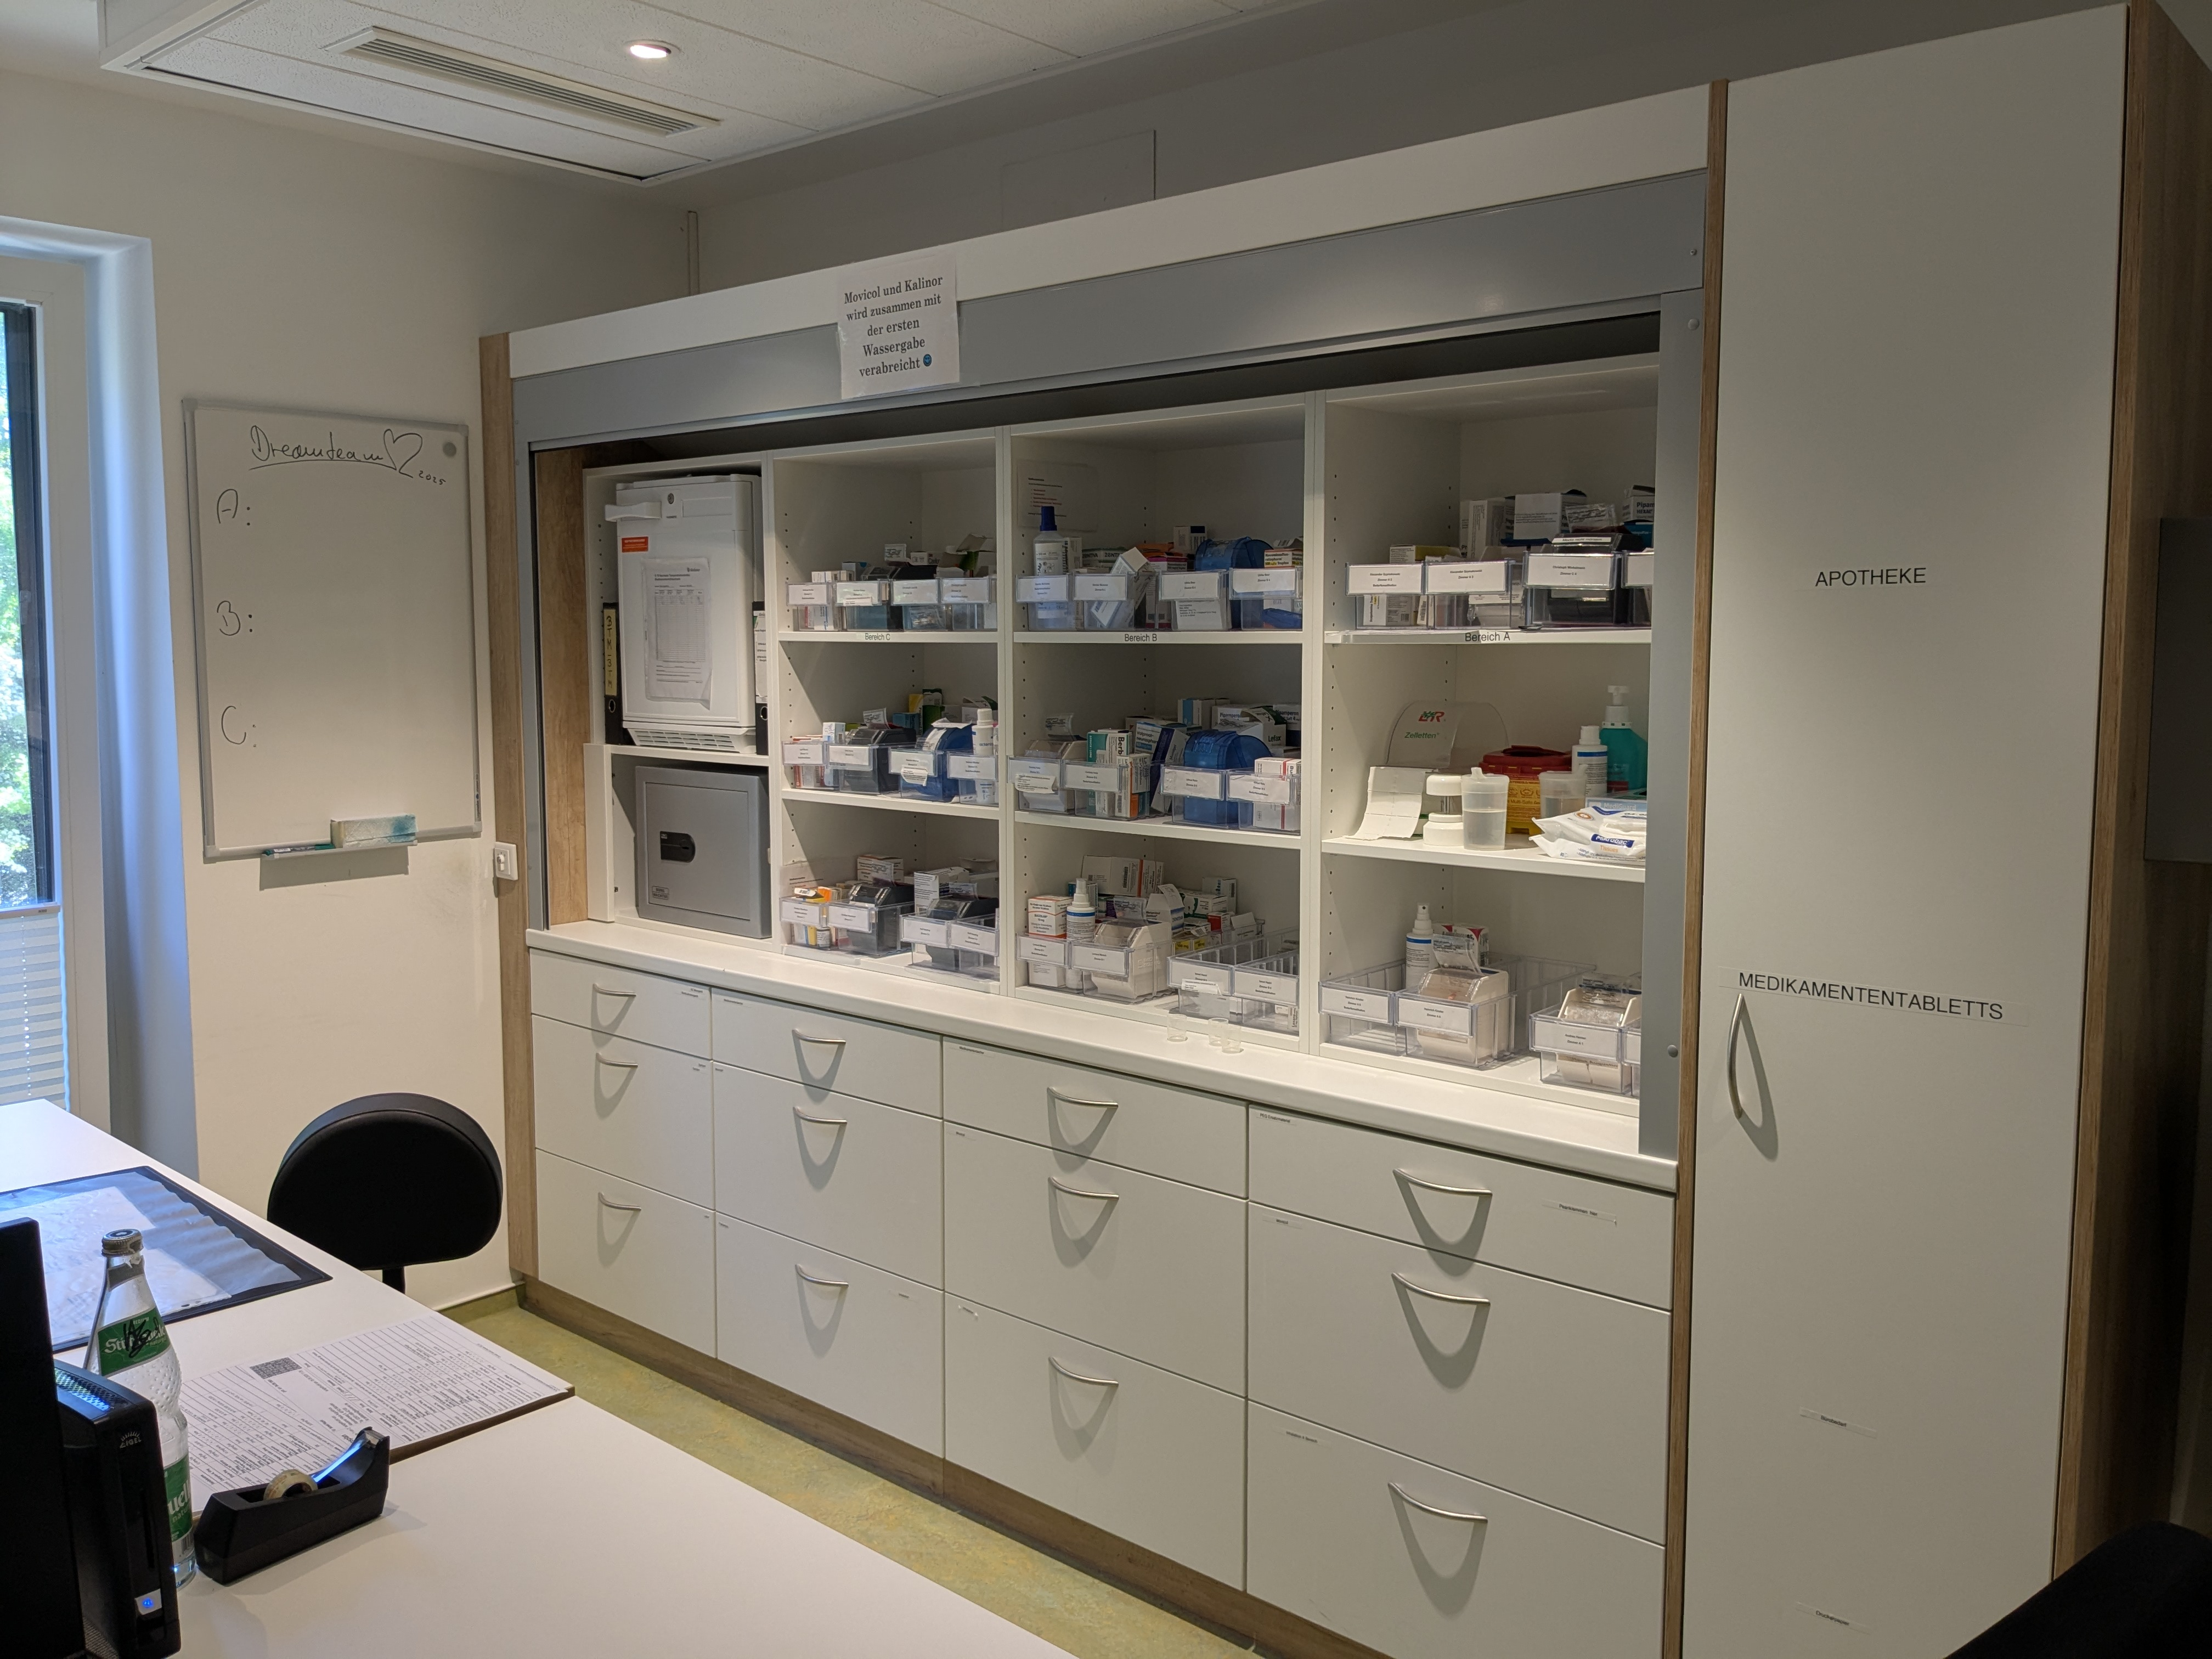
Pflegestützpunkt
Büro
Zimmer
Haus Augustinus
03 2021 Eröffnung
Belegung 04/25 89 %
Quote 1:3
VZÄ PFK 36,5
HC PFK 65 PDL + Vertr. + Atmungstherapeut + Casemmanagemet ( ca. 3 VZÄ)
Therapie - Physio, Logo, Ergo (2,5 VZÄ)
Betreuung (0,75 VZÄ)
6 PflegeArbeitsPlätze EDV
5 BüroArbeitsplätze
Hausärztliche versorgung (AN/ICU)
Neurologie, Urologie
Kooperation mit KH Pneumologie, Weaning Abt., Palliativnetz, Apotheke, Provider Hilfsmittel, Ehrenamtl. Angebote
Lager/Akten
Medikamentenschrank

Slide 7
Haus Augustinus Stationäre Außerklinische Intensivpflege
Vielen Dank

